Slide 1
Primzahlen und Threads
Filip Hofer, Markus Loosli, James Schüpbach

Slide 2
Inhalt
Aufgabenstellung
Lösungsmöglichkeiten
Umsetzung
Demonstration
Fazit
Fragen

Slide 3
Aufgabenstellung Version1
N Threads starten
Berechnen Primzahlen (bis zur Zahl m)
Keine Shared Resources
Threadstatus ausgeben
In Main Methode bis Zahl m Primzahlen berechnen
Alle Threads stoppen
Auswertung

Slide 4
Aufgabenstellung Version2
N Threads starten
Primzahlen berechnen
Zahlenbereche werden aufgeteilt
Nach Kalkulation: Alle Primzahlen zusammenfügen
In Main Methode ohne Threads berechnen
Zeit vergleichen
Callable Object verwenden.
Notes:
Callabe object wird später noch ausführlich erklärt.

Slide 5
Lösungsmöglichkeiten
Wenig Spielraum
Java Fx Applikation / Swing
Thread Scheduler?
Zugriff auf das Callable Objeckt (Version2)
Direkter Zugriff
Mit FutureObjects
Notes:
Thread Scheduler: managen der Threads oder alle selbst steuern.

Slide 6
Umsetzung Version1
N Threads
Thread Scheduler
Verwaltet Threads
Überwacht Threads
Startet und benennt Threads
beendet Threads

Slide 7
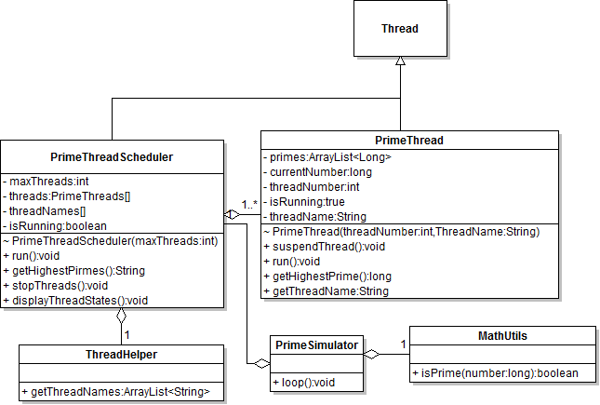

Slide 8
Umsetzung Version2
CSV Export für Auswertung
Threads mit FutureObject und ThreadPool

Slide 9
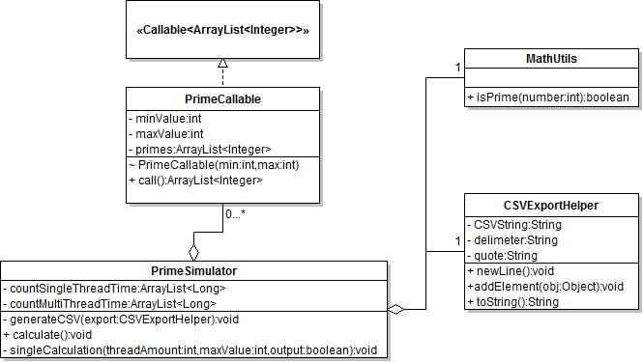

Slide 10
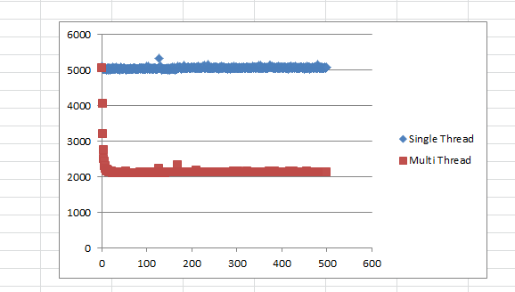
Vergleich Single / Multithread
1 -500 Threads , jeweils Primzahlberechnung bis 100’000
Notes:
Basierend auf dem CSV export

Slide 11
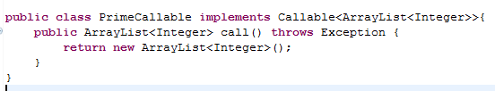
Erklärung Quellcode
Klasse mit Callable Interface

Slide 12
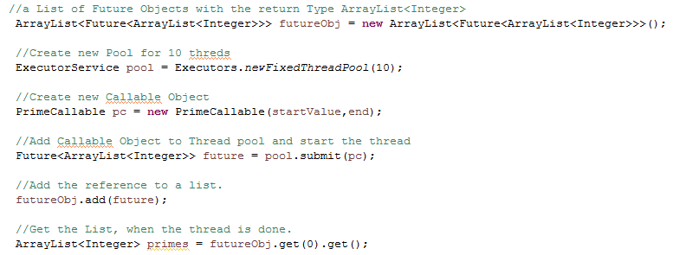
Erkärung Quellcode 2

Slide 13
Demonstration
Quellcodes:
https://github.com/tscheims1/PrimeCalculator1
https://github.com/tscheims1/PrimeCalculator2

Slide 14
Vor und Nachteile
+ Beenden ohne “stop” Methode
+ Thread Scheduler für Verwaltung
+ CSV Export für Auswertung
- Weniger flexibel mit Callable Object
Notes:
Weniger Flexibel weil: die Threads von Java verwaltet werden.

Slide 15
Fragen?

